Slide 1
Gruppetime 05.09.23
Gruppe 1 med Marte Nilsen Holdø
Design, interaksjon og noen modeller

Slide 2
Liten oppklaring
Dere skal ha noe kvantitativ metode i dette emnet, men det er trappet veldig ned fra tidligere semestre:)

Slide 3
Er det noe dere lurer på?
fra forelesning
fra obligen
fra pensum
generelt i faget

Slide 4
Dagens program
Fra Jasmin sin forelesning 29.08. → Design and interaction
  Utility, usability & likeability
  Maslow’s behovspyramide
  Task-artifact cycle
  Affordance
Fra Trenton sin forelesning i dag → Fundamentals: Models in HCI
  Fitts’s law
  Hick’s law
  The magic number

Slide 5
Design og interaksjon
utility, usability and likeability
Maslow’s behovspyramide
affordance

Slide 6
Utility, usability & likeability
Utility (hvor nyttig)
  Kan løsningen brukes for å nå ønsket mål?
Usability (hvor brukbart)
  Blir målet nådd på en effektiv og god måte ved bruk av løsningen?
Likeability (hvor “likbart”)
  Liker brukeren løsningen? Dette kan ha veldig subjektiv bakgrunn
Notes:
relevant i sammenheng med design av brukergrensesnitt
dette er egenskaper man som designer gjerne ønsker å oppfylle

Slide 7

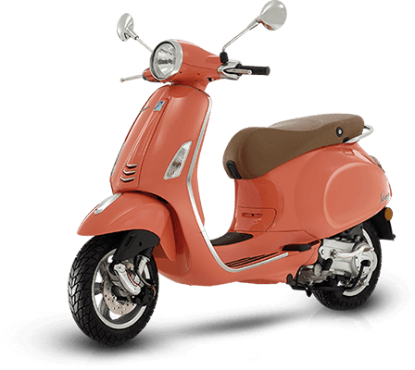
Utility, usability & likeability - eksempel
Anne ønsker å komme seg fra Oslo til Drammen, og vurderer om det er best å bruke moped eller bil.
Utility: Både en moped og en bil kan brukes for å komme seg fra A til B.
Usability: Mopeden kan ikke kjøre like raskt som bilen, så bilen har bedre usability
Likeability: Anne syns mopeden er finere enn bilen, noe som er viktig for henne, så hun liker den best.
Notes:
utility - begge har en nytteverdi for ønsket formål, som er å komme seg fra A til B
usability - bilen har bedre usability, da den er mer effektiv
likeability - mopeden har bedre likeability, da brukeren liker den bedre

Slide 8
Oppgave
Kan dere komme med eksempler på løsninger med god utility men dårlig usability? Eller omvendt?
aaaaaaaaaaaaaaaaa
Kan dere komme på eksempler på løsninger med god likeability men dårlig usability? Eller omvendt?

Slide 9
Oppgave
Kan dere komme med eksempler på løsninger med god utility men dårlig usability? Eller omvendt?
Eks: en moped kan kjøre fra A til B, men er lite effektivt.
Kan dere komme på eksempler på løsninger med god likeability men dårlig usability? Eller omvendt?

Slide 10
Oppgave
Kan dere komme med eksempler på løsninger med god utility men dårlig usability? Eller omvendt?
Eks: en moped kan kjøre fra A til B, men er lite effektivt.
Kan dere komme på eksempler på løsninger med god likeability men dårlig usability? Eller omvendt?
Eks: noen liker Apple-produkter uansett om det følger med begrensninger, som Macbook Air med kun usb-c innganger.

Slide 11
Diskusjon
Hva er forskjellen på likeability og brukeropplevelse?
Finnes det eksempler på løsninger som har dårlig likeability og en god brukeropplevelse? Eller omvendt?
Notes:
ex. apple,
sos i bil,
noe ser fint ut men funker shit, behov for consistency

Slide 12
Usability-metrikker ifølge Jakob Nielsen
Learnability (lærbarhet)
  hvor lett lærer brukeren å bruke løsningen ved førstegangs bruk?
Efficiency (effektivitet)
  hvor raskt går det å gjennomføre oppgaver i løsningen?
Memorability (memorerbarhet)
  hvor godt husker brukeren løsningen etter et lengre avbrekk?
Errors (feil)
  hvor mange og hvor alvorlige feil gjør brukeren? Hvor enkelt kan brukeren komme seg etter feilstegene?
Satisfaction (tilfredshet)
  hvor behagelig/tilfredsstillende er det å bruke løsningen?

Slide 13
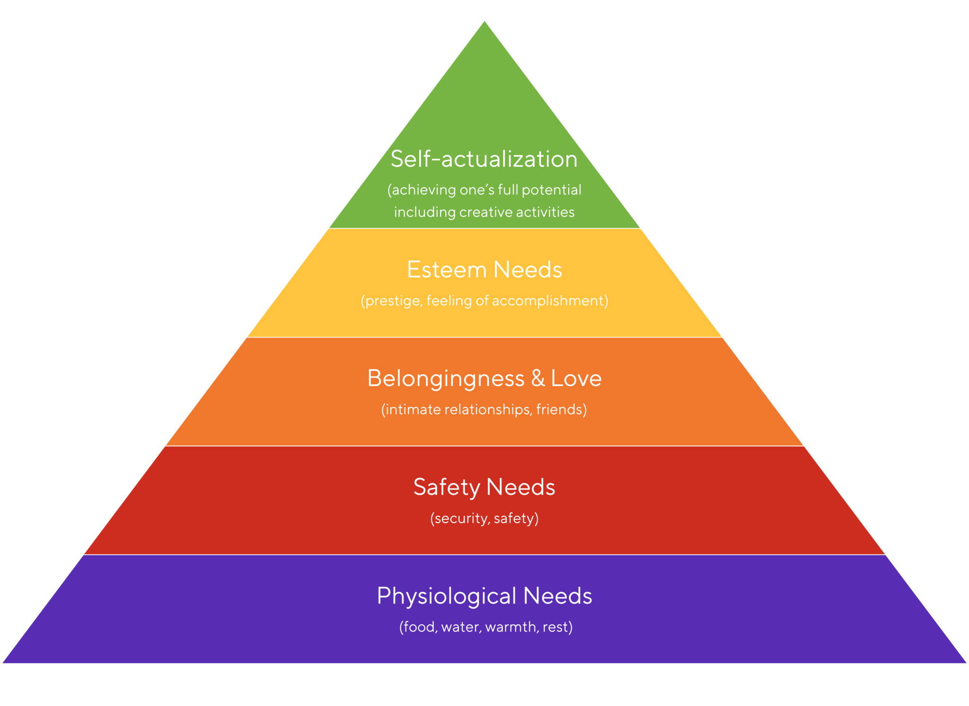
Maslow’s behovspyramide
Hvordan kan denne kobles opp mot HCI?

Slide 14
Maslow’s behovspyramide
Hvordan kan denne kobles opp mot HCI?
Å ha en forståelse for menneskelige behov er viktig når vi som designere skal etablere brukerbehov, og skaffe oss en dypere forståelse av målgruppen vår.

Slide 15
Task-artifact cycle
Utviklet av John Carroll i 1990
Teknologier er utviklet for å møte menneskelige behov
Menneskers behov, oppgaver og preferanser forandres over tid
  Samfunnets forventninger forandres
  Teknologiske muligheter forandres, utvikles og utvides

Slide 16
Task-artifact cycle
requirements
design ideas
tasks
artifacts
adoption and use
possibilities

Slide 17
Task-artifact cycle - oppgave
Kan dere komme på eksempler på objekter eller løsninger som har gjennomgått en slik syklus?

Slide 18
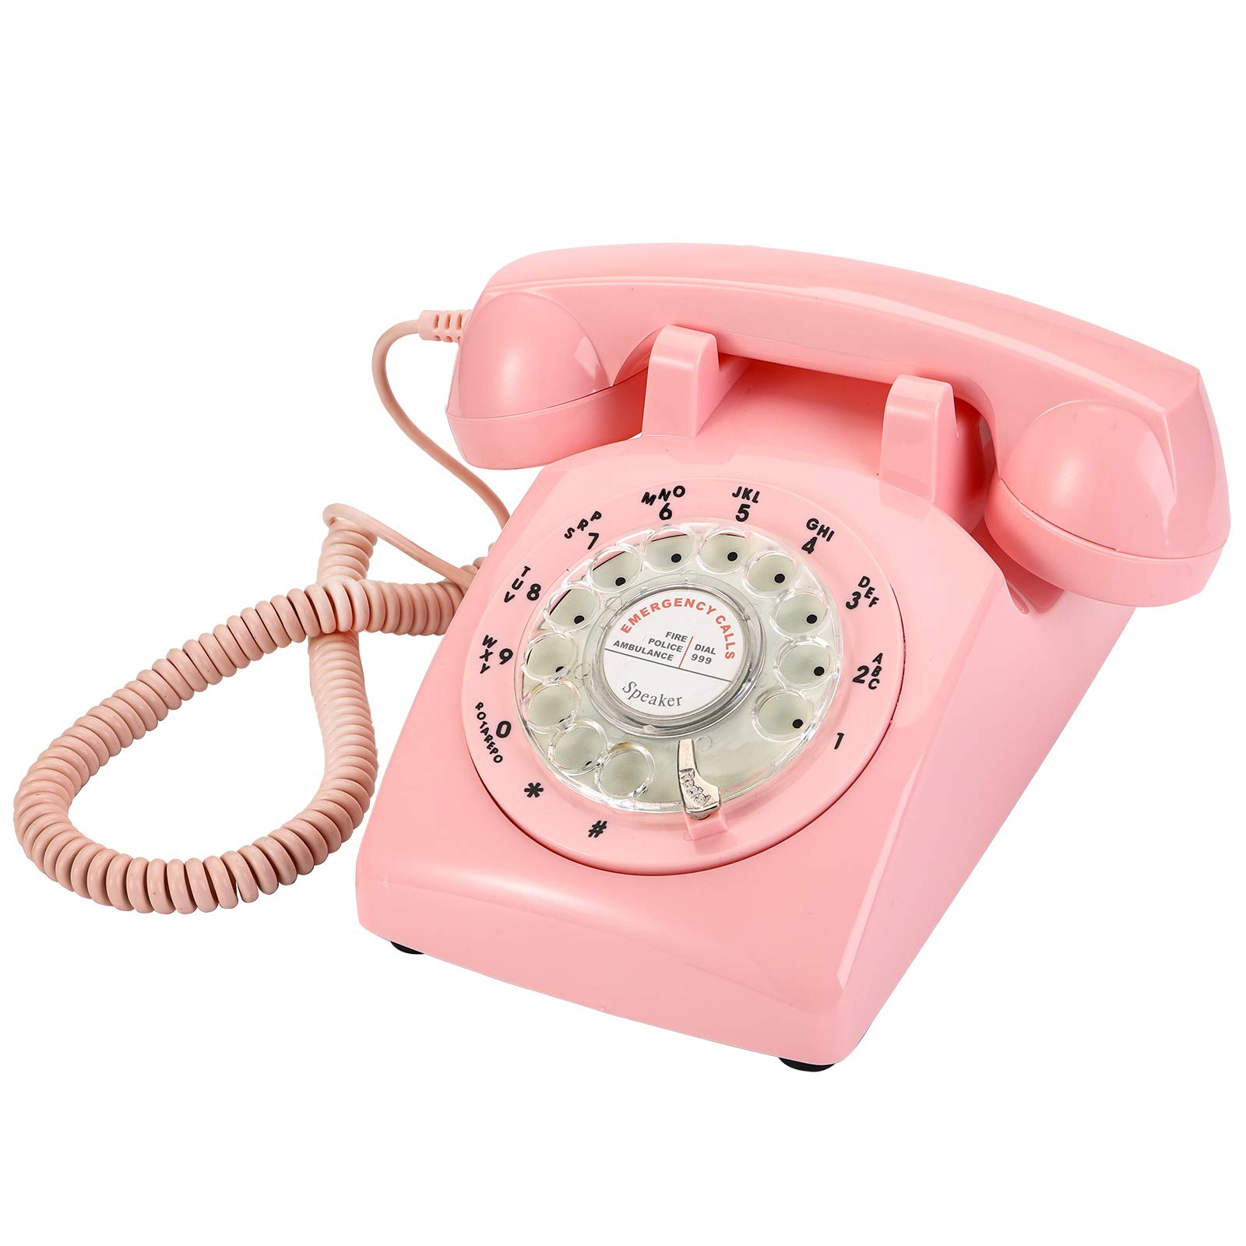
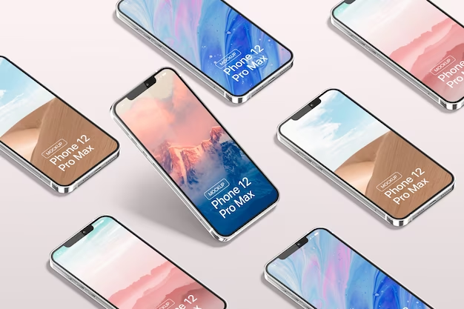
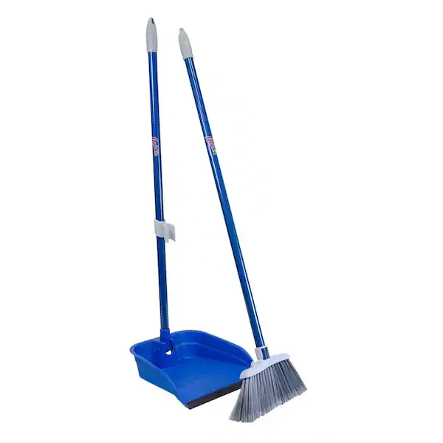
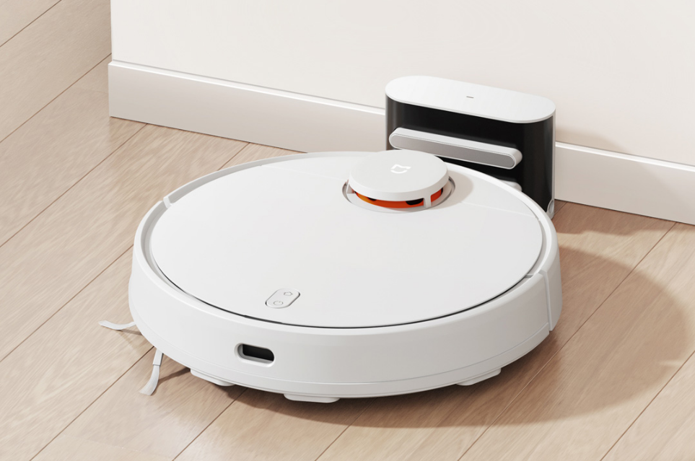
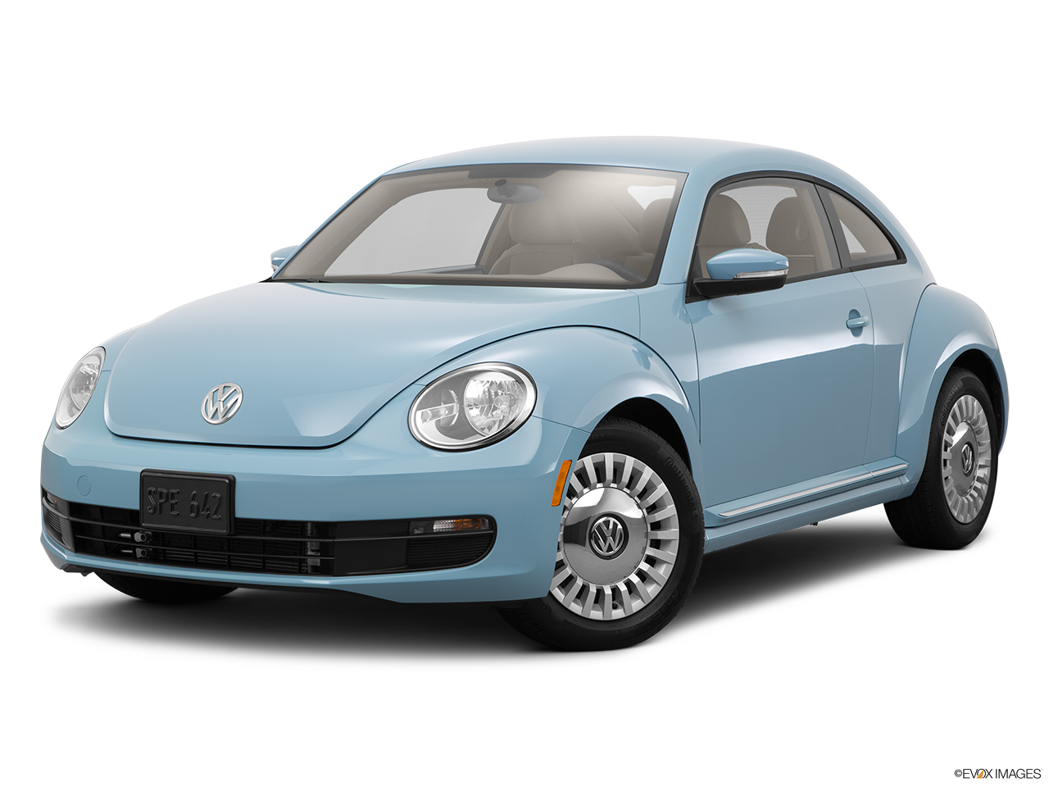
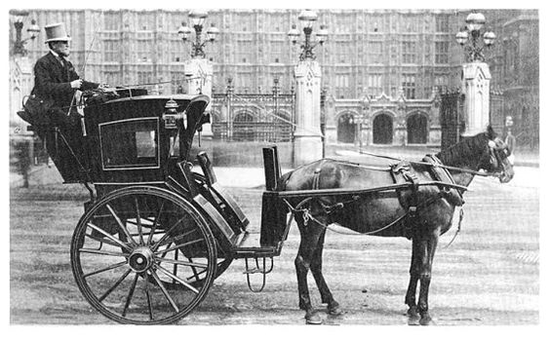
Task-artifact cycle - oppgave
Kan dere komme på eksempler på objekter eller løsninger som har gjennomgått en slik syklus?

Slide 19
Affordance
Et av Don Norman’s 6 design-prinsipper
Et objekt/ en løsning gir brukeren indirekte hint om hvordan det skal brukes
Perceived affordances: det brukeren oppfatter som mulig å gjøre med et objekt/ en løsning. Det kan skille seg fra det som faktisk er mulig å gjøre, men med godt design skal det samsvare med faktiske muligheter

Slide 20
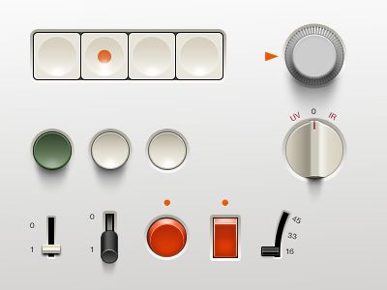
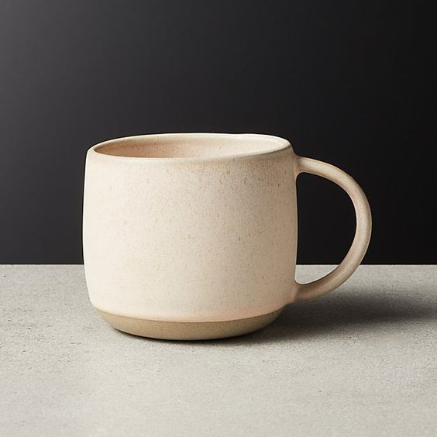
Affordance
Eks: et volumhjul skal vris, håndtaket på en kopp skal holdes i
Flere eksempler på god/dårlig affordance?

Slide 21
Pause

Slide 22
Modeller i HCI
Noe å ha i bakhodet:
disse modellene er gamle (men fortsatt relevante å vite om)
  de tilhører den første bølgen innen HCI
modellene kan være nyttige verktøy i designprosessen, men det finnes også andre måter å designe på, og andre ting å ta i betraktning

Slide 23
Fitts’s law
Utviklet av psykolog Paul Fitts i 1954
Dreier seg om menneskelig motorikk når man skal velge et mål fra en viss avstand
Fitts fant ut at tiden det tar å velge ut et mål er avhengig av målets størrelse og distansen for å nå målet

Slide 24
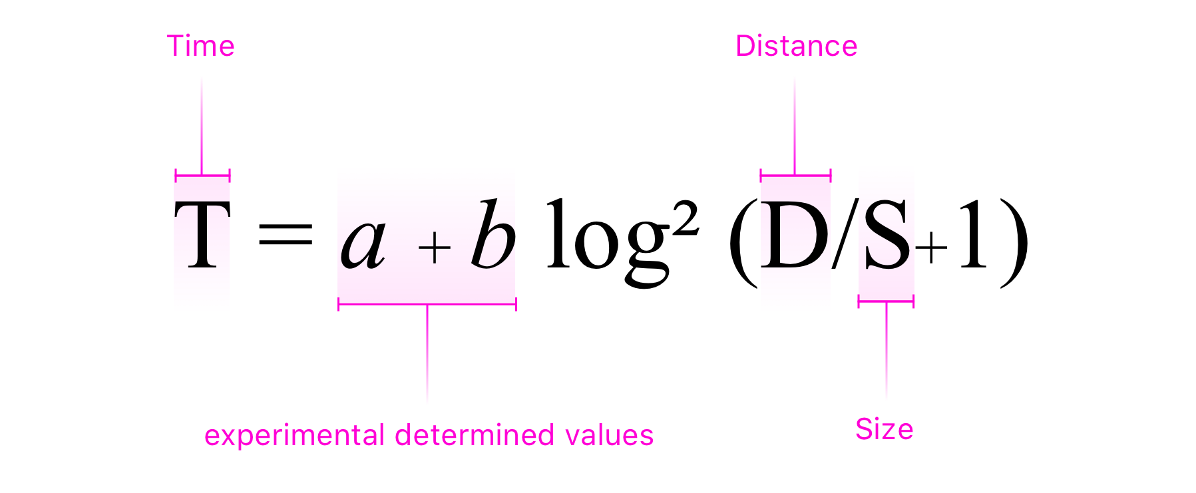
Fitts’s law - formel

Slide 25
Fitts’s law - diskusjon
Hvordan kan Fitts’s lov være relevant i HCI?
Notes:
gir en god indikasjon på hvordan man bør designe i forhold til plassering, posisjonering og størrelser på elementer, hva fungerer

Slide 26
Fitts’s law - HCI
Brukbarheten til et grensesnitt, både digitale og fysiske, kan beregnes matematisk
Formelen beregner hvor lang tid det vil ta for en bruker å f.eks. bevege musepekeren gjennom en distanse (D) til en knapp med en viss størrelse (S)
  jo kortere tid → jo mer brukbart anses grensesnittet
Likevel trenger man ikke følge formelen slavisk, det er mange faktorer som spiller inn i design av grensesnitt
Individuelle og situasjonsbaserte faktorer spiller også inn

Slide 27

Hick’s law
Utviklet av psykolog William Hick i 1952
Dreier seg om reaksjonstid i forbindelse med valgmuligheter
Reaksjonstiden øker, jo flere valgmuligheter du får

Slide 28
Hick’s law - formel
T = a + b log₂ (n + 1)
reaksjonstid
antall muligheter
konstanter

Slide 29
Hick’s law - diskusjon
Hvordan kan Hick’s lov være relevant i HCI?
Notes:
design av menyer, vurdering av hvordan man skal presentere valgmuligheter for brukere

Slide 30
Hick’s law - HCI
Hvordan kan vi hjelpe brukere til å ta valg effektivt?
  for mange valgmuligheter kan føles overveldende
Hvordan kan vi gi brukerne færre valgmuligheter?
Notes:
high level categories

Slide 31
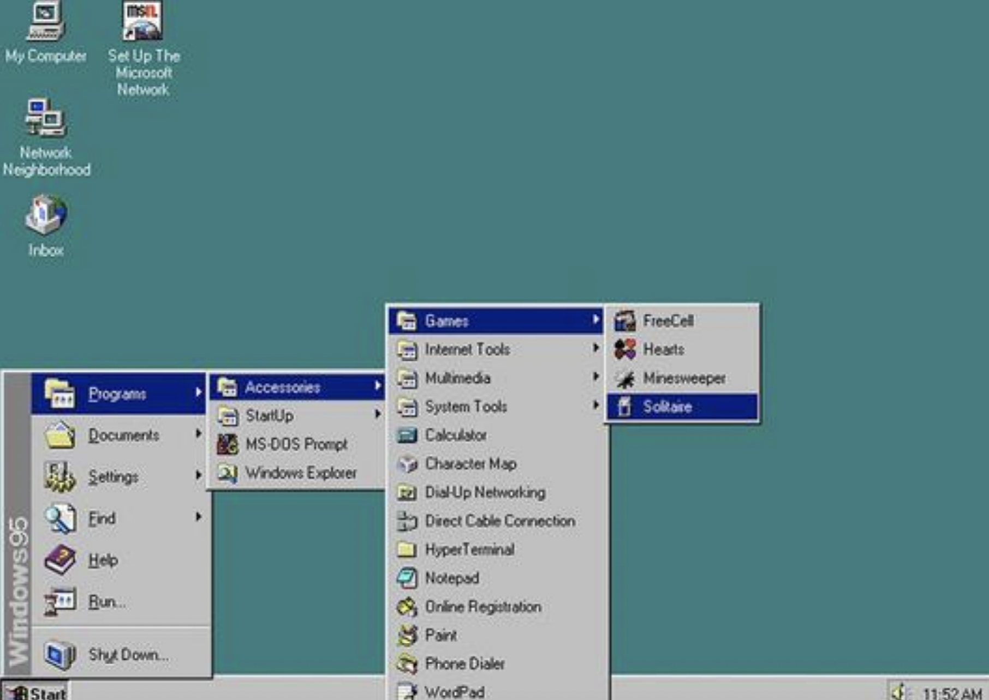
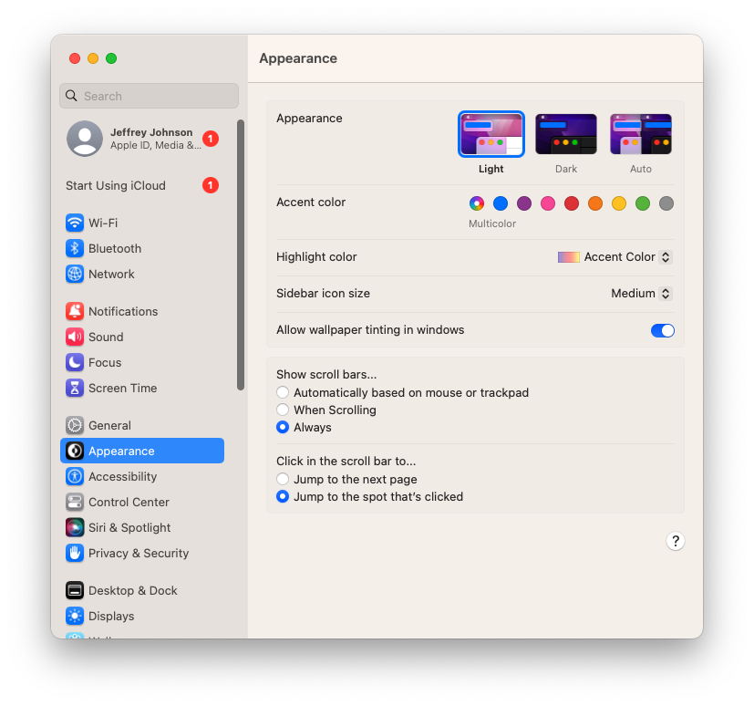
Hick’s law - HCI
Notes:
high level categories

Slide 32
Miller’s magiske tall
Hvor mange ting kan vi huske på i aktiv kortidshukommelse?
Eks:
  pinkode
  telefonnr
  kontonr
  passord → lettere å huske fire ord satt sammen enn masse tilfeldige tall og bokstaver
7±2
Notes:
vi husker selvsagt mer enn 7 +/- 2 ting, men hvis vi deler kunnskapene våre inn i biter, vil bitene gjerne følge denne regelen

Slide 33
Takk for i dag!

